Slide 1
স্বাগতম

Slide 2
শিক্ষক পরিচিতি
মোশারফ হোসেন
সহকারী শিক্ষক (আরবি)
কমলাপুর আলিম মাদরাসা
মুকসুদপুর, গোপালগগঞ্জ।
মোবাইলঃ ০১৭২৩৬৪৯৮৭২

Slide 3
পাঠ পরিচিতি
শ্রেণি : সপ্তম
বিষয় : বাংলাদেশ ও বিশ্বপরিয়
অধ্যায় : দশম
সময় : ৫০ মিনিট।

Slide 4
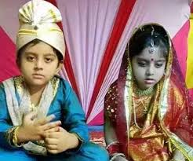
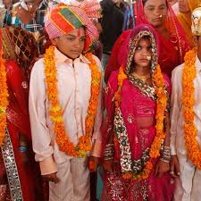
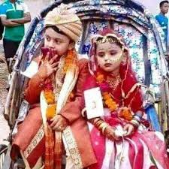
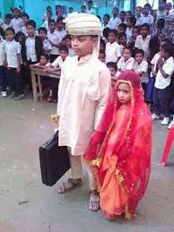
নিন্মের ছবি দ্বারা আমরা কি বুঝতে পার?

Slide 5
বাল্য বিবাহ

Slide 6
শিখনফল
বাল্য বিবাহ সর্ম্পকে বলতে পারবে।
বাল্য বিবাহের কারণ চিহ্নিত করতে পারবে।
বাল্য বিবাহের ক্ষতিকর প্রভাব বলতে পারবে।
বাল্য বিবাহ প্রতিরোধ বিশ্লেষণ করতে পারবে।

Slide 7
বাল্য বিবাহের কারণ
নিরক্ষরতা
দারিদ্রতা
যৌতুক
অভিভাবকের শখ

Slide 8
বাল্য বিবাহের প্রভাব
শারীরিক পুষ্টিহীনতা
জনসংখ্যা বৃদ্ধি
শিশু মৃত্যুর হার বৃদ্ধি
মাতৃমৃত্যুর হার বৃদ্ধি

Slide 9
১। বাল্য বিবাহের কারণে কি অসুবিধা হয়?
মূল্যায়ন
গ
ক) সম্পদ বৃদ্ধি হয় ? (খ) পারিবারিক শান্তি বেড়ে যায়?
(গ) পুষ্টিহীনতা বৃদ্ধি পায় ? (ঘ) পুষ্টিহীনতা কমে যায়?

Slide 10
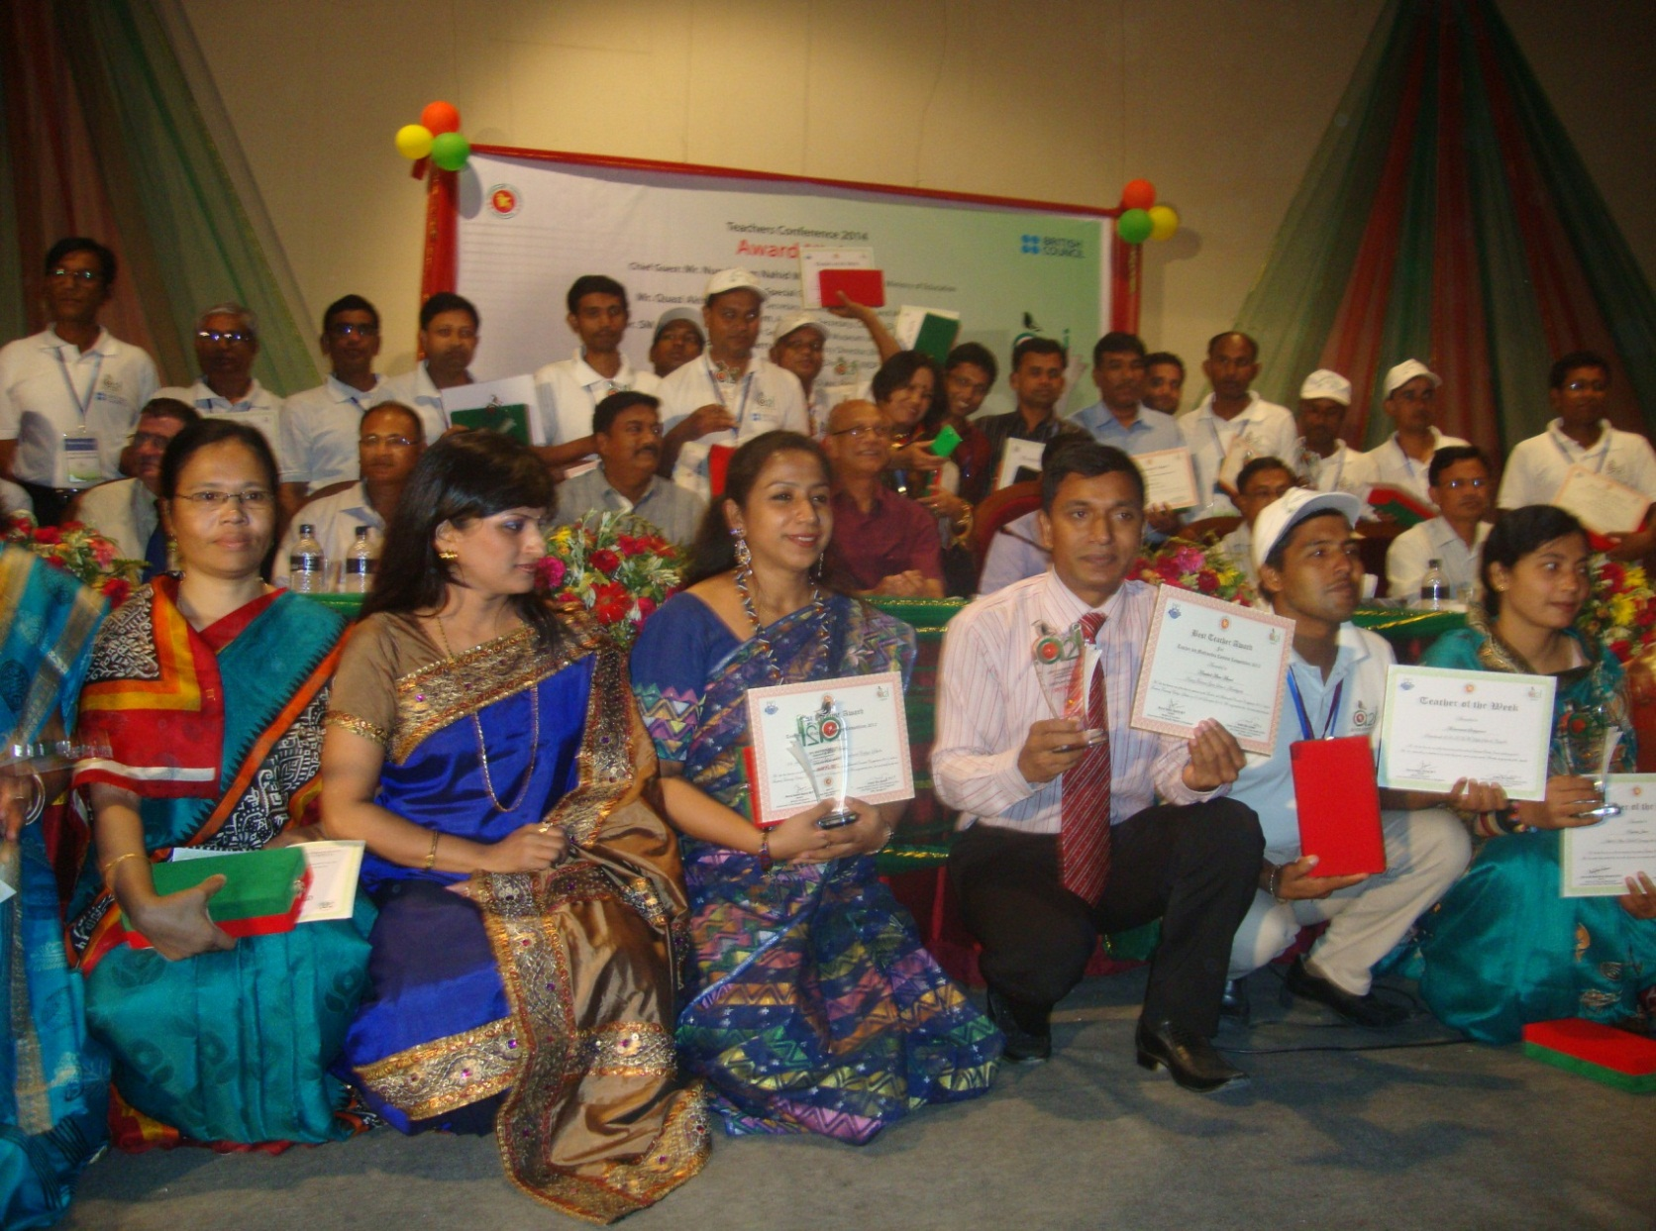
বিভিন্ন সভা সমিতি সম্মেলনে অংশগ্রহণই
বাল্যবিবাহ সম্পর্কে সচেতন হয়ে ওঠার বড় প্রমাণ
Notes:
শিক্ষার্থীদের প্রশ্ন করা হবে – নারীদের সচেতন হয়ে ওঠার বড় প্রমাণ কী?

Slide 11
দলগত কাজ
বাল্য বিবাহ রোধে করণীয় কি কি?

Slide 12
বাড়ির কাজ
বাল্য বিবাহ রোধে সরকারি গৃহীত পদক্ষেপ সমূহ কি কি?

Slide 13
ধন্যবাদ

